Slide 1
CẬP NHẬT HƯỚNG NGHIÊN CỨU LUẬN VĂN
Từ keyword-based đến LLM hỗ trợ quyết định
Mục tiêu mới: kết hợp tín hiệu kỹ thuật, hiểu ngữ cảnh tin tức và bằng chứng có thể kiểm tra.
Keyword đếm từ
Đã thử nhiều cách nhưng không ổn định
LLM đọc ngữ cảnh
Trích relevance, materiality, direction, evidence span
Decision support
Evidence card + dashboard hỗ trợ nhà đầu tư
→
→
Bản cập nhật ngắn gửi GVHD
Nguồn: advisor_pitch_one_page.md; ket_qua_luan_van_semantic_news_materiality.md
KLTN | Cập nhật hướng nghiên cứu
Notes:
Mở đầu: hướng cũ không bị bỏ đi; được giữ thành baseline phản biện. Hướng mới tập trung hỗ trợ quyết định có bằng chứng, không hứa hẹn tín hiệu mua/bán.

Slide 2
TIẾN ĐỘ NGHIÊN CỨU
02
Các hạng mục đã hoàn thành
28.062
685.704
150
25
bài tin unique 6 nguồn
dự báo ML out-of-sample 3 purged folds
LLM consensus rows 122 eligible
evidence packs + decision cards
Dữ liệu và mô hình
LLM và sản phẩm hỗ trợ
• Crawl và chuẩn hóa tin tức; ghép với giá và mã VN30.
• Xây dựng đặc trưng kỹ thuật, kiểm định walk-forward có purge 20 phiên.
• Xây dựng schema LLM: relevance, materiality, direction, event type, evidence span.
• Sinh consensus pseudo-label, kiểm tra agreement và QC thủ công.
• Tạo evidence pack, decision card, monitoring timeline và dashboard prototype.
• Theo dõi outcome tách biệt dữ liệu sẵn có tại thời điểm ra quyết định.
Nguồn: ket_qua_luan_van_semantic_news_materiality.md; decision-support generated summary
KLTN | Cập nhật hướng nghiên cứu
Notes:
Slide này cho thấy hạ tầng nghiên cứu đã hoàn thành xuyên suốt từ dữ liệu, ML, LLM đến prototype. Không dùng các số này để suy ra hiệu quả đầu tư.

Slide 3
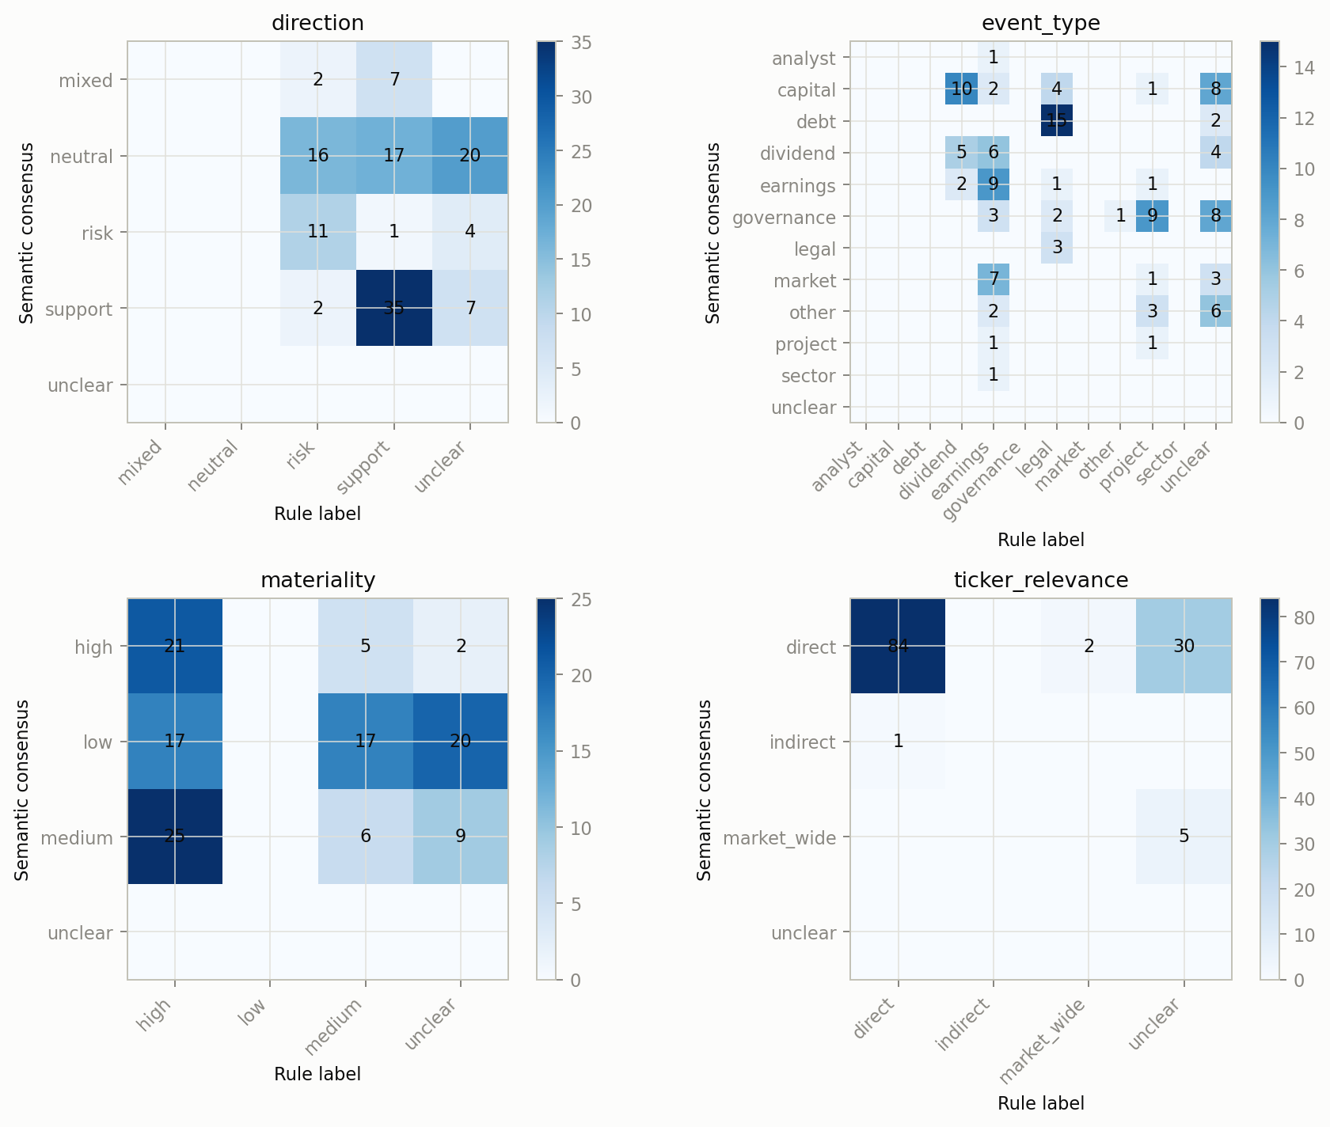
BASELINE KEYWORD
03
Keyword: kết quả phản biện, không phải tín hiệu chính
Keyword có ích để tạo baseline minh bạch. Nhưng rule-based không nắm được ngữ cảnh và materiality.
Đại diện rule
Accuracy
Macro-F1
Direction
37,7%
22,8%
Event type
14,8%
8,7%
Materiality
22,1%
15,9%
Ticker relevance
68,9%
20,9%
Nguyên nhân chính
Thiếu context/materiality • ticker mismatch • tin thị trường chung • boilerplate • mixed direction
Kết luận: giữ keyword như baseline phản biện; không dùng làm hướng đóng góp chính.
Nguồn: ket_qua_luan_van_semantic_news_materiality.md — rule vs semantic, n=122
KLTN | Cập nhật hướng nghiên cứu
Notes:
Nói rõ negative finding là kết quả có giá trị. Keyword không chứng minh tin tức vô ích; nó chỉ cho thấy biểu diễn bằng đếm từ thiếu ngữ cảnh và không đủ tốt cho mục tiêu nghiên cứu.

Slide 4
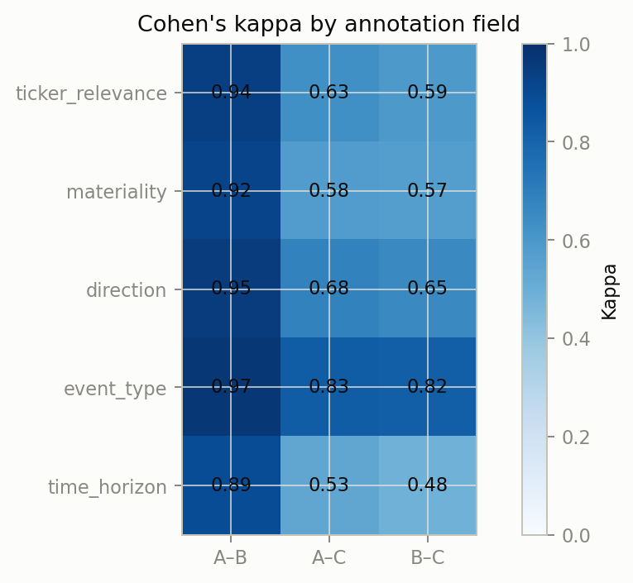
SEMANTIC EVIDENCE EXTRACTION
04
LLM nâng cấp biểu diễn tin tức thành bằng chứng
Thay vì đếm từ, LLM trích xuất cấu trúc và câu bằng chứng có thể truy vết.
Ticker relevance
Tin có liên quan trực tiếp đến mã?
Materiality
Mức độ trọng yếu của thông tin?
Direction
Tác động support / risk / neutral?
Event type
Sự kiện nào đang diễn ra?
Evidence span
Câu nào chứng minh nhãn?
150
122
0,84
Lưu ý: consensus là pseudo-label, không phải human ground truth.
consensus rows
eligible rows
mean agreement
Nguồn: ket_qua_luan_van_semantic_news_materiality.md — sections pseudo-label, agreement, manual QC
KLTN | Cập nhật hướng nghiên cứu
Notes:
Nhấn mạnh LLM phục vụ trích xuất có cấu trúc và bằng chứng, không thay thế hoàn toàn đánh giá chuyên gia. Agreement 0,84 là nhất quán giữa annotators, không phải độ chính xác quần thể.

Slide 5
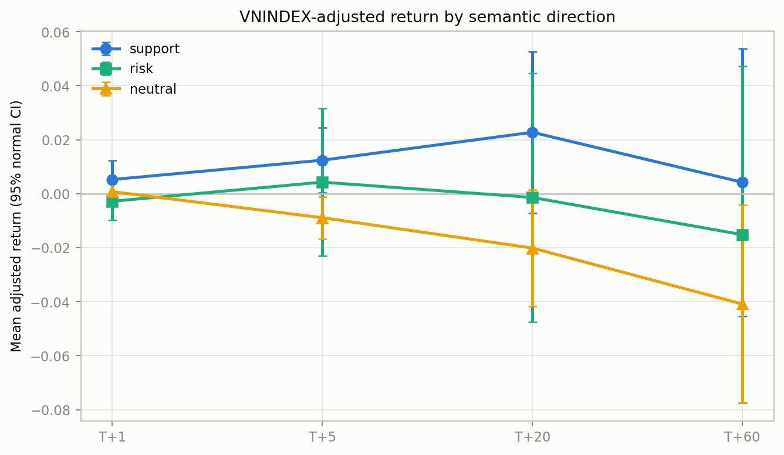
KẾT QUẢ VÀ GIỚI HẠN
05
Kết quả thực nghiệm: có tín hiệu ban đầu, claim có kiểm soát
Event-window exploratory
1 / 8
test robust-positive sau BH-FDR; materiality cao/trung bình vs thấp tại T+5: +2,23% adjusted return.
Technical + semantic ML
3 folds
685.704 dự báo OOS, purge 20 phiên. AUC/BA gần 0,5; chưa có bằng chứng lọc cổ phiếu hữu ích ổn định.
Kỷ luật diễn giải
Không claim nhân quả, alpha dài hạn, hay khuyến nghị đầu tư.
Giá trị hiện tại: bằng chứng exploratory + quy trình kiểm định có thể audit.
Nguồn: event_window_stat_tests_report.md; ket_qua_luan_van_semantic_news_materiality.md
KLTN | Cập nhật hướng nghiên cứu
Notes:
Không dùng kết quả này làm lời hứa lợi nhuận. Điểm mạnh là có test correction, confidence interval, purged OOS và kết luận null/weak được báo cáo minh bạch.

Slide 6

ĐỊNH HƯỚNG MỚI
06
Prototype hỗ trợ nhà đầu tư và bước tiếp theo
Giá trị của hướng mới
• Không chỉ trả về score: cho thấy tin nào, vì sao trọng yếu và câu bằng chứng.
• Tách point-in-time evidence khỏi outcome review để hạn chế hindsight bias.
• Keyword giữ vai trò baseline minh bạch và phần phản biện học thuật.
Bước tiếp theo
01
Mở rộng human annotation và kiểm tra liên-chủ thể.
02
Audit contamination, ticker matching và dữ liệu point-in-time.
03
Paper-trading trước bất kỳ claim nào về tính hữu ích đầu tư.
Dashboard: tín hiệu kỹ thuật + evidence semantic + monitoring + outcome review
Nguồn: EvidenceTrace dashboard; reports/decision_support; canonical semantic news materiality report
KLTN | Cập nhật hướng nghiên cứu
Notes:
Kết: đề tài chuyển từ tối ưu keyword sang hệ thống hỗ trợ quyết định có bằng chứng. Ba bước sau là điều kiện để tăng độ tin cậy trước bất kỳ kết luận đầu tư nào.

